Slide 1
Школа: Государственное бюджетное общеобразовательное учреждение города Москвы «Школа № 2070 имени Героя Советского Союза Г. А. Вартаняна». Федеральное государственное бюджетное образовательное учреждение высшего образования “МИРЭА - Российский технологический университет” Детский технопарк “Альтаир Реконструкция «Английского дворца в Петергофе»
Автор: Хоменко Арсений Александрович
Ученик 10Б класса
Руководитель: Петров Даниил Русланович
Преподаватель ДТ «Альтаир»
Детский технопарк «Альтаир»

Slide 2
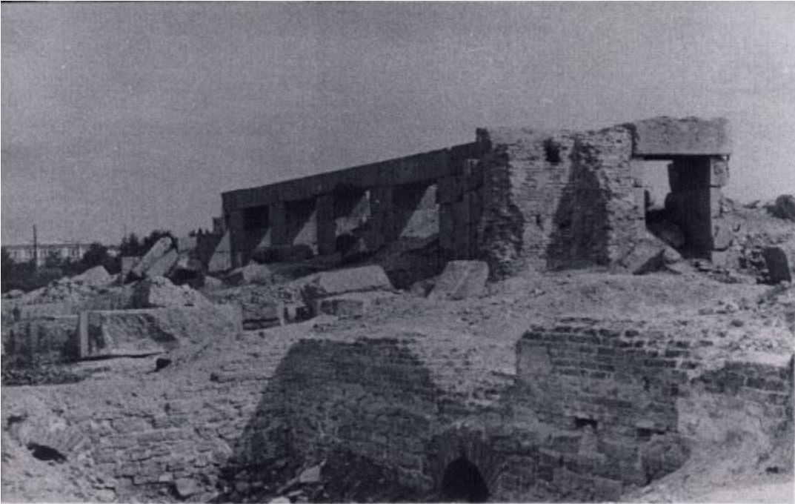
Актуальность проекта:
Актуальность проекта заключается в проектировании не существующего в нынешнее время памятника архитектуры 18 века для изучения истории здания и, как оно устроено.
Детский технопарк «Альтаир»

Slide 3
Цель работы:
Проектирование и создание детализированной модели дворца по оставшимся фото и чертежам в масштабе.
Детский технопарк «Альтаир»

Slide 4
Задачи работы:
Изучить принцип работы КОМПАС – 3D.
Разработать модель дворца.
Распечатать и собрать модель.
Детский технопарк «Альтаир»

Slide 5
Методика выполнения работы
1) Изучить интерфейс КОМПАС-3D
2) Создание чертежей, учитывая масштабирование, расчет размеров
3) Создание моделей
4) Печать частей дворца на 3D-принтере
Детский технопарк «Альтаир»

Slide 6
Используемое оборудование
1) Компьютер с ОС Windows 10
2) Программный комплекс КОМПАС-3D
3) 3D-принтер

Slide 7
Используемые материалы
Пластик, краски акриловые, клей.

Slide 8
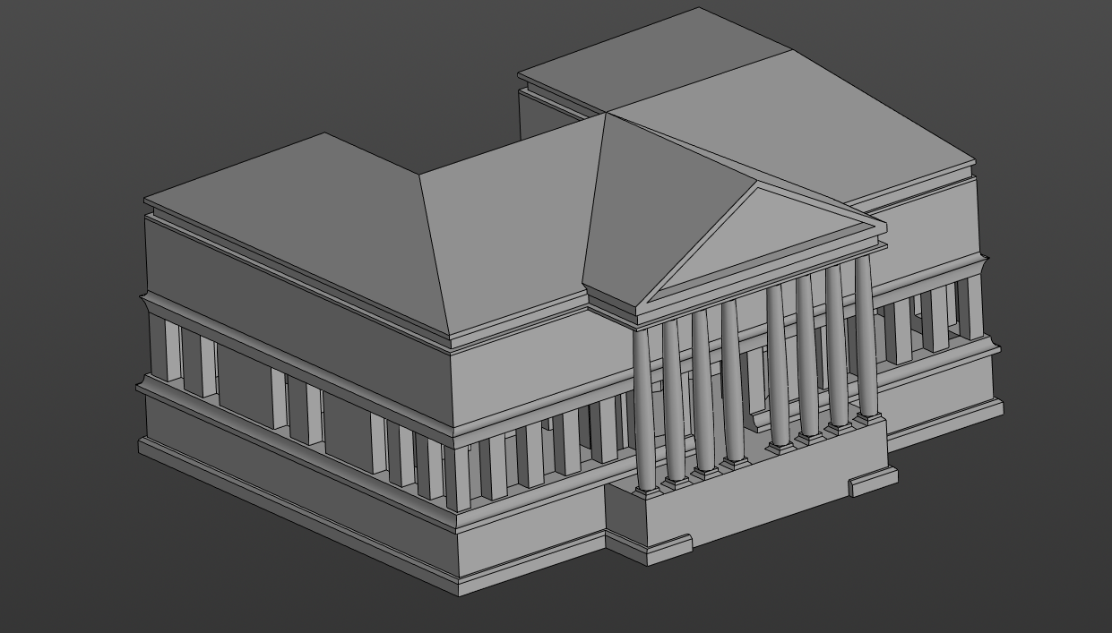
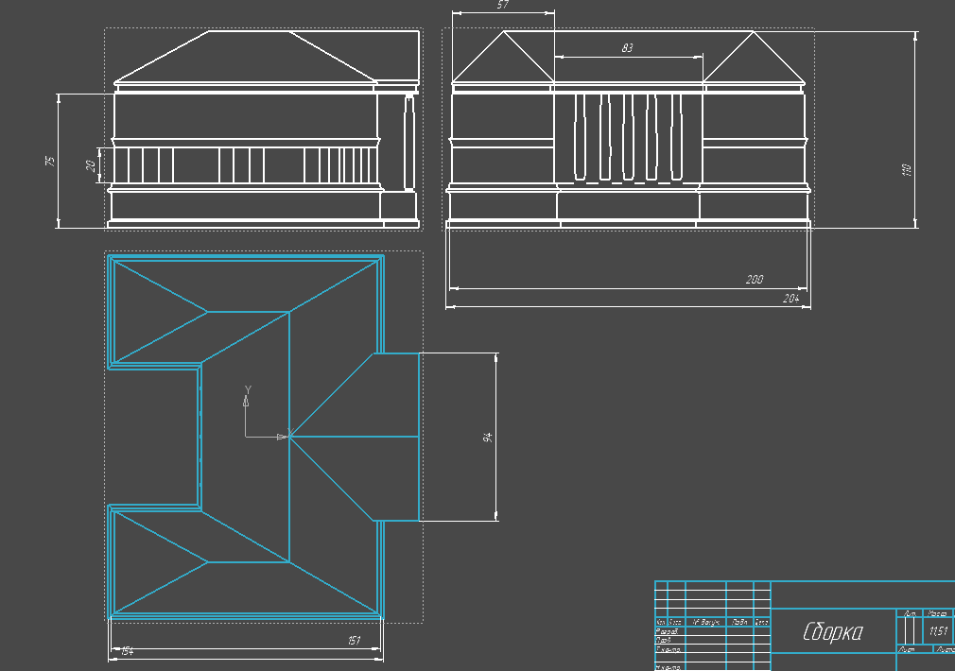
Полученные результаты:
Английский дворец.
Детский технопарк «Альтаир»

Slide 9
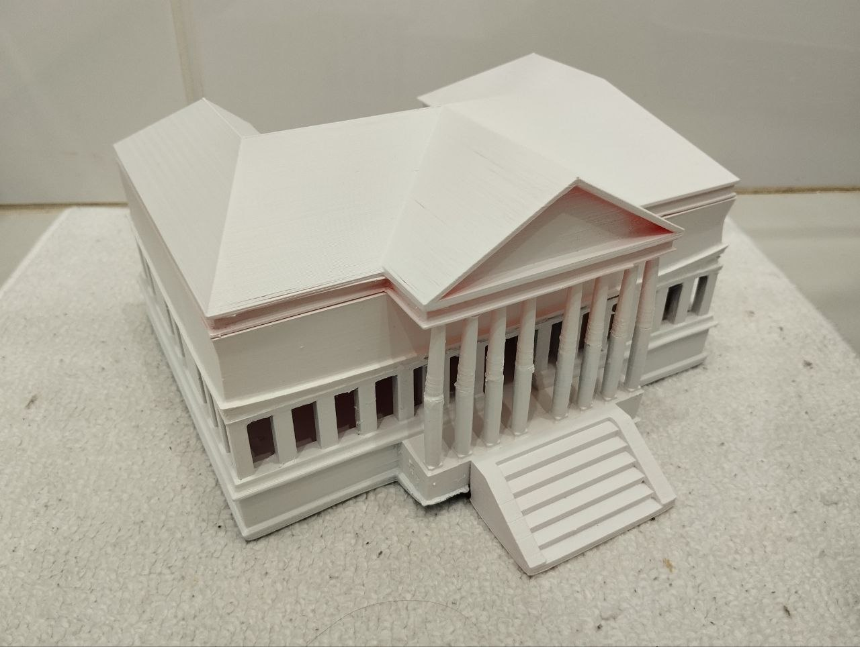
Полученные результаты
Английский дворец.

Slide 10
Дальнейшее развитие проекта
В будущем я планирую развивать сферу реконструкции утерянных зданий – памятников архитектуры в результатах войн и природных катаклизмов.

Slide 11
Выводы.
Создана и распечатана детальная модель памятника архитектуры - Английского дворца в Петергофе. Воссоздан образ дворца в масштабе.
Детский технопарк «Альтаир»

Slide 12
Список литературы:
1. Английский дворец, Классицизм. (100-123 стр.)
2. Петергоф. Английский дворец - История архитектуры
3. Петергоф, Английский дворец (65-78 стр.)
4. «Английский дворец». Год издания: 1997 (12-17 стр.)

